Slide 1


TIẾT 2

Slide 2



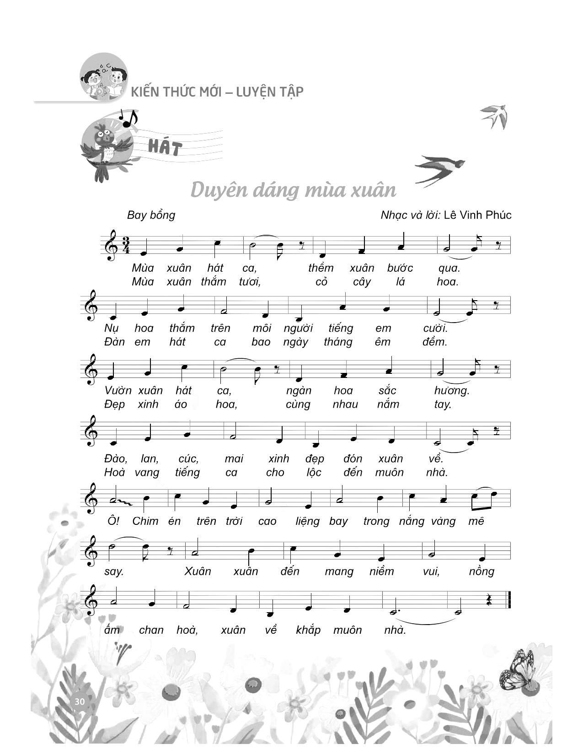
Trò chơi: “Ai nhanh hơn”.
……………………………………………………………

Slide 3

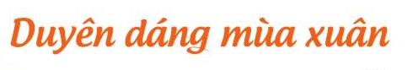


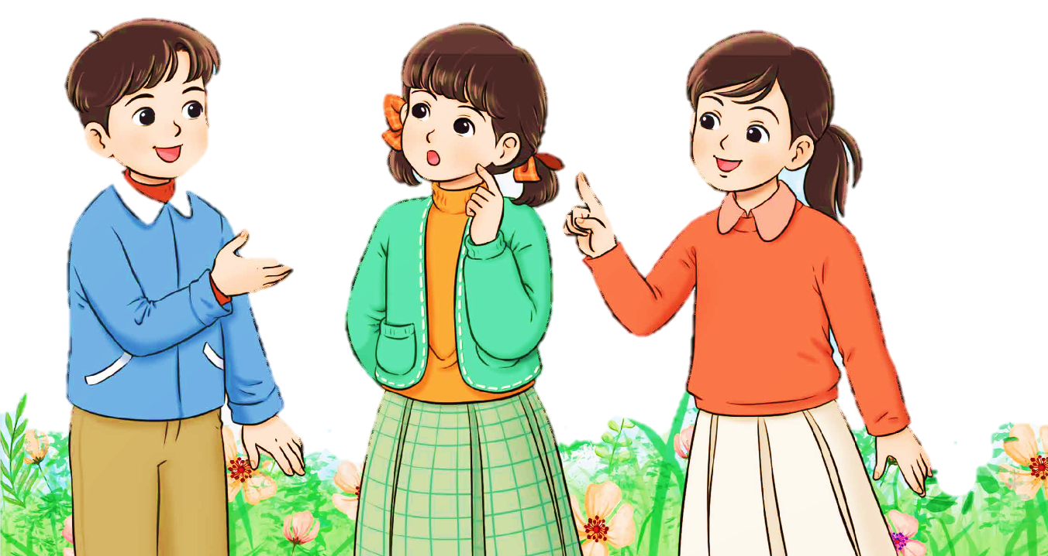

Slide 4

HÁT
THEO NHẠC ĐỆM

Slide 5
HÁT
KẾT HỢP GÕ ĐỆM

Slide 6
HÁT
DIỄN XƯỚNG – HÒA GIỌNG

Slide 7

HÁT KẾT HỢP
VẬN ĐỘNG MINH HỌA
THEO Ý THÍCH

Slide 8

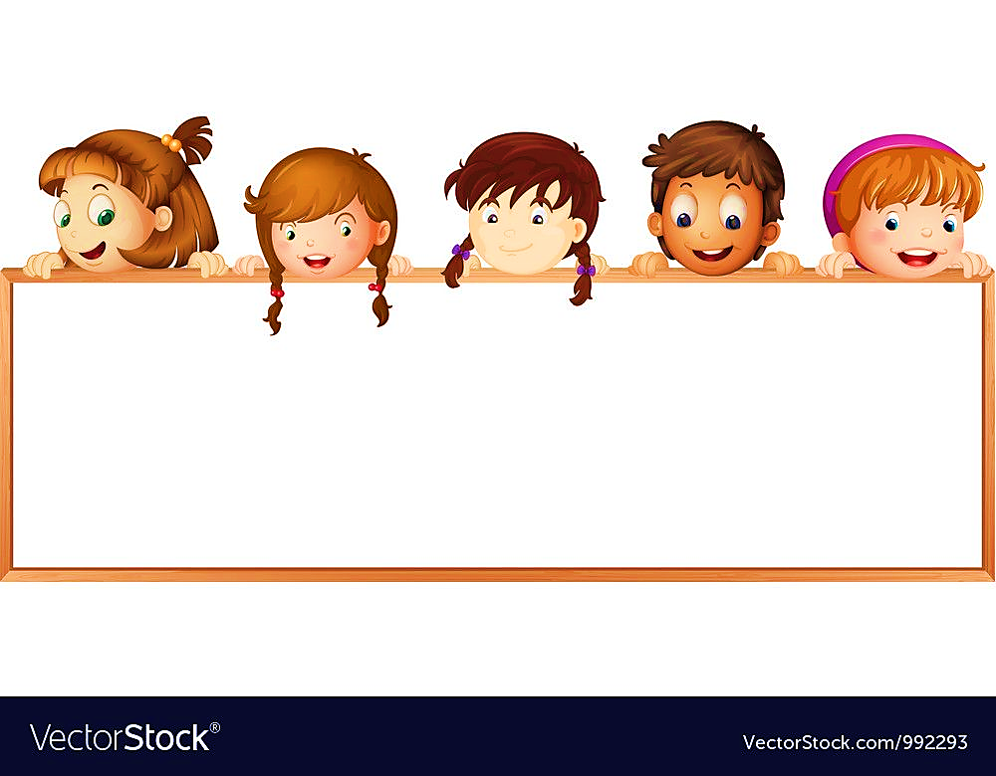
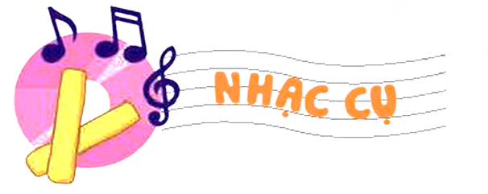
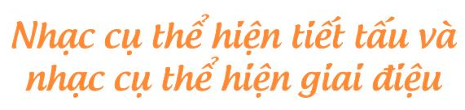

Slide 9
